Slide 1




Группа компаний
«Деловой альянс»
«МЛ-Адьютор»
Платформа, для прогнозирования рынка криптовалют, с обучающим интерфейсом.
Шкежев Азамат

Slide 2
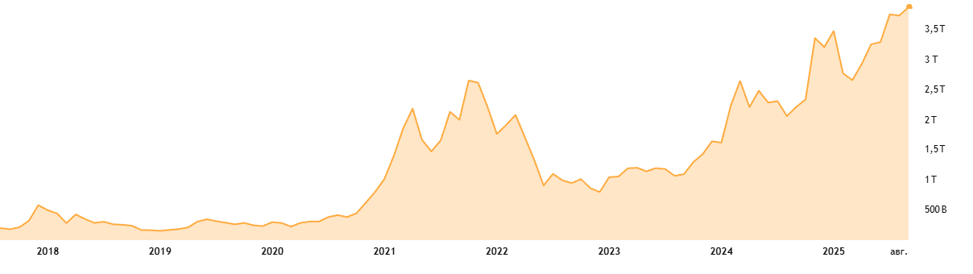
ПРОБЛЕМА (решаемая задача)
01
КОНТЕКСТ И АКТУАЛЬНОСТЬ
Согласно Федеральному закону от 24 июля 2023-го года №340-ФЗ «О внесении изменений в законодательные акты Российской Федерации» и общему развитию цифрового рынка в России, криптовалюты станут ещё одной формой обыденного имущества человека.
02
МАСШТАБ И ПОСЛЕДСТВИЯ
Проблема цифровой грамотности населения страны, и её макроэкономический ущерб в будущем.
Капитализация рынка криптовалют стремитель-
но растёт
03
ВОЗМОЖНЫЕ ОГРАНИЧЕНИЯ
Работа только на определенных биржах, законных на территории Российской Федерации.
Работа только на одной бирже, без межбиржевых транзакций.
Мировая капитализация рынка криптовалют
2

Slide 3
РЕШЕНИЕ
01
Сущность предлагаемого решения и технологический стек
- Приложение с обучающим компонетом (Десктопное и мобильное).
- Стек: python, java, c#, ML алгоритмы, DeepSeek API (для прочтения данных и перевода в удобные для ML алгоритмов параметры.)
02
Фактический продукт, продукт в реальном исполнении
Приложение: помощник – рекомендует совершить какое-либо действие с криптовалютой и объясняет почему, приводя статистику и словесные доказательства. Для использования функции помощника следует войти в аккаунт биржи, на которой вы зарегистрированы, и предоставить определённые данные. Вкладка обучения – после регистрации, будет предложено пройти обучение для работы на выбранной пользователем бирже.
03
Основные эксплуатационные характеристики
Около часа (Освоение с подробным обучением пользования Крипто-Бирж)
Меньше тридцати минут (Развертывание и установка)
04
Комплектация
- Приложение.
3

Slide 4
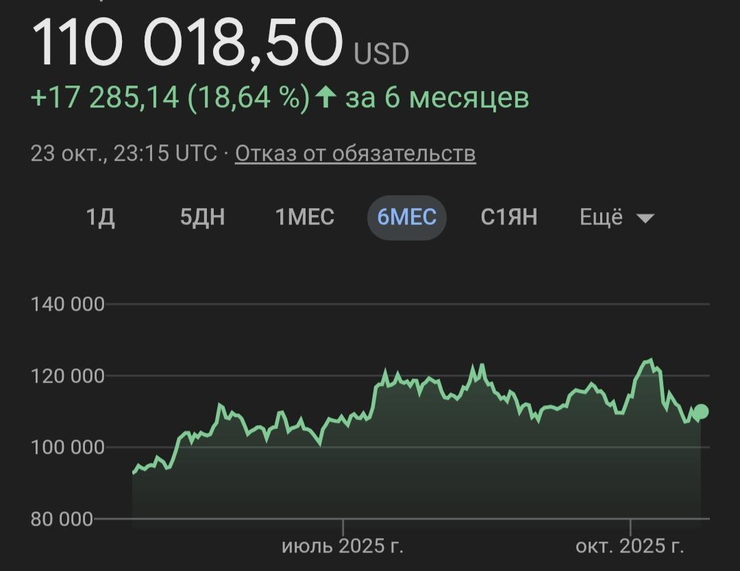
РЕШЕНИЕ
04
МОДЕЛЬ ПРИМЕНЕНИЯ
Пользователь проходит обучение (первое использование) → Выбирает криптовалюту → Читает рекомендации → поступает согласно рекомендациям → увеличивает своё цифровое имущество
Рекомендации к покупке: высокая
Рекомендации к продаже: низкая
Пояснения к рекомендациям покупки: Согласно изданным законам стран… которые повлияют… что приведет к ….
Пояснения к рекомендациям продажи: Согласно изданным законам стран… которые повлияют… что приведет к ….
05
ВОЗМОЖНОСТИ ПРОИЗВОДСТВА
Около трёх лет разработки, затем серийный выпуск.
Всероссийская локализация.
4

Slide 5
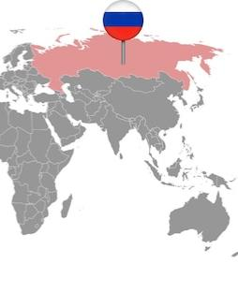
ЦЕЛЕВАЯ АУДИТОРИЯ
01
ПОТЕНЦИАЛЬНЫЙ ЗАКАЗЧИК
Индивидуальный предприниматель, ООО, (в идеале: государство.)
Проблема: цифровая неграмотность, потребность в постоянной легкодоступной аналитической ассистентуре.
02
БАЗОВЫЙ ПОЛЬЗОВАТЕЛЬ
Физическое или юридическое лицо в России, не обладающее достаточным уровнями цифровой грамотности и знаний в области крипторынка.
Физическое или юридическое лицо в России, обладающее достаточным уровнем цифровой грамотности, но нуждающееся в помощнике.
ГРУППЫ ПОТЕНЦИАЛЬНЫХ ПОЛЬЗОВАТЕЛЕЙ
Юридические лица
Физические лица
Государство
03
5

Slide 6
ОЦЕНКА РЫНКА
01
ОПИСАНИЕ РЫНКА, НА КОТОРОМ ВЫ РАБОТАЕТЕ
TechNet, FinTech, B2B, B2C, государственный заказ (в идеале) на территории Российской Федерации
02
ОБЪЕМ РЫНКА
(в натуральных денежных единицах)
PAM: 90 млрд рублей.
TAM (Total Addressable Market): 20 млрд рублей
SAM (Serviced/Serviceable Available Market): 10 млрд рублей
SOM (Serviceable & Obtainable Market): 2 млрд рублей
03
ДИНАМИКА РЫНКА, СЕЗОННОСТЬ
Рынок не сезонный. Динамика увеличения участия российских граждан в операциях с криптовалютами:
2018: Около 7,2 млн человек
2022: Более 10 млн человек
2023: Более 13 млн человек
2024: Около 15 млн человек
2025: Около 20 млн человек
6

Slide 7
АНАЛИЗ КОНКУРЕНТОВ
Критерий / Конкурент | Bybit Aurora AI Trading Bot | Cryptohopper | STOIC AI | ASCN.AI | МЛ-Адьютор
Стоимость услуги менее $30 | Да (неполный функционал) | Да (неполный функционал) | Да (неполный функционал) | Да (неполный функционал) | Да (полный функционал)
Гарантия безопасности (и с юридической точки зрения) | Нет | Нет | Нет | Нет | Да (согласно законодательству РФ)
Вводное обучение | Нет | Да | Нет | Да | Да
Объяснения решений | Нет | Нет | Нет | Да | Да
7

Slide 8

БИЗНЕС-МОДЕЛЬ
Визуализация
01
Ценность и уникальностЬ
Образовательный компонент в сфере крипторынка, гарантированная юридическая безопасность продукта, дешевизна за полный будущий функционал
02
Монетизация
Реклама + подписка(1200РУБ./мес) + дополнительная подписка для отключения рекламы (1200РУБ./мес)
(При 1000 человек и базовой подписке: 1200860 рублей в месяц)
(+ доп подписка: 2400000 рублей в месяц)
03
Ограничения
Все ограничения согласованы с Федеральными Законами Российской Федерации, в том числе и при их изменениях. Необходимость получения лицензии на рекламирование и работу продукта.
04
Партнеры и ресурсы
Ресурсы: пять энтузиастов, имеются необходимое оборудование и технические компетенции
Партнеры в будущем: инвесторы, финансовые компании, государство (в идеале)
8

Slide 9

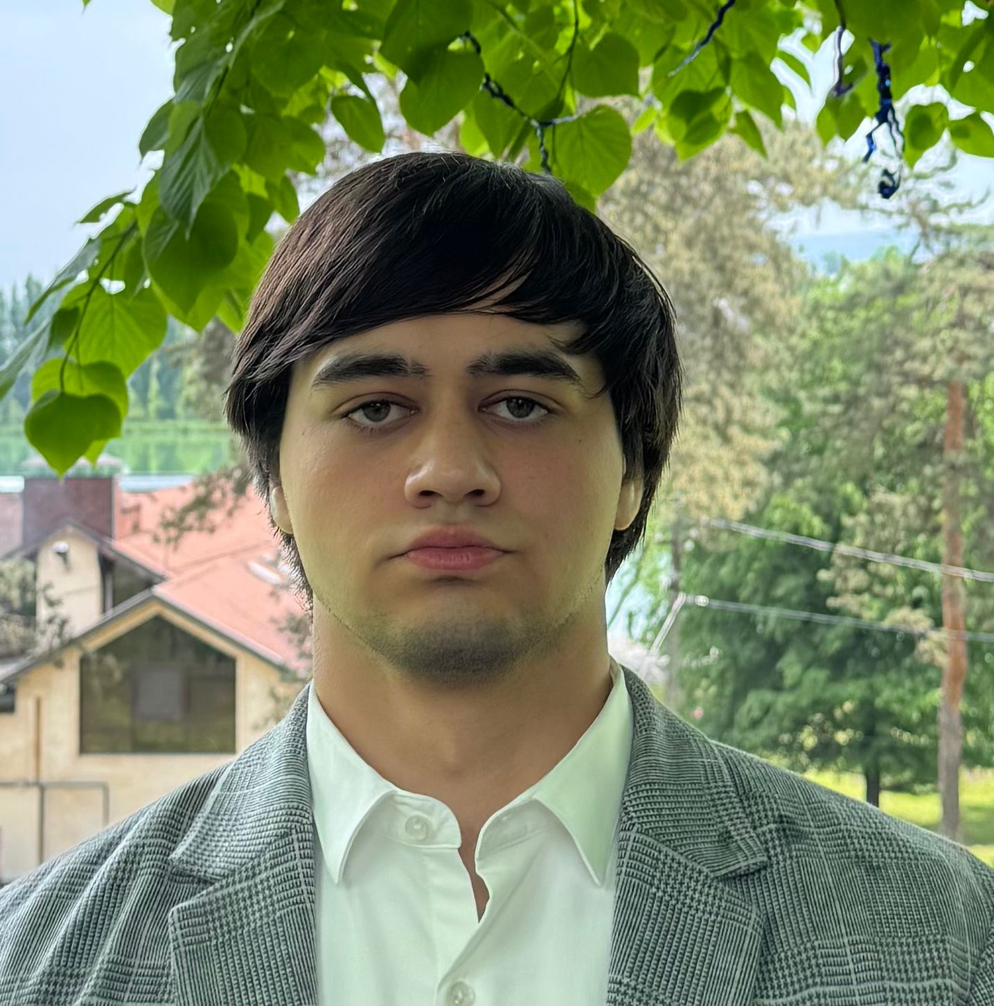
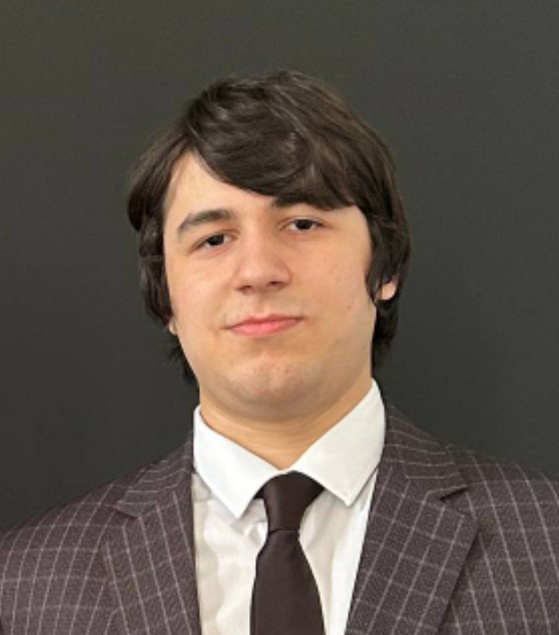
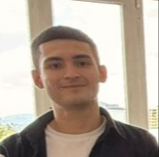
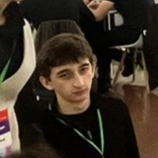
КОМАНДА ПРОЕКТА
Алик
Алим
Азамат
Алан
Артур
№ | ФИО | Роль | Опыт, компетенции
1 | Шкежев Азамат Русланович | Лидер Менеджер, спикер, юрист (любитель) | Конкурс «Моя законотворческая инициатива» КБР, 1 место
2 | Канкулов Алим Ахмедович | Генератор идей | Программист
3 | Ашуров Алик Данилович | Дизайнер | Программист
4 | Эфендиев Алан Русланович | Аналитик | Программист
5 | Шогенов Артур Муратович | Реализатор | Программист
9

Slide 10
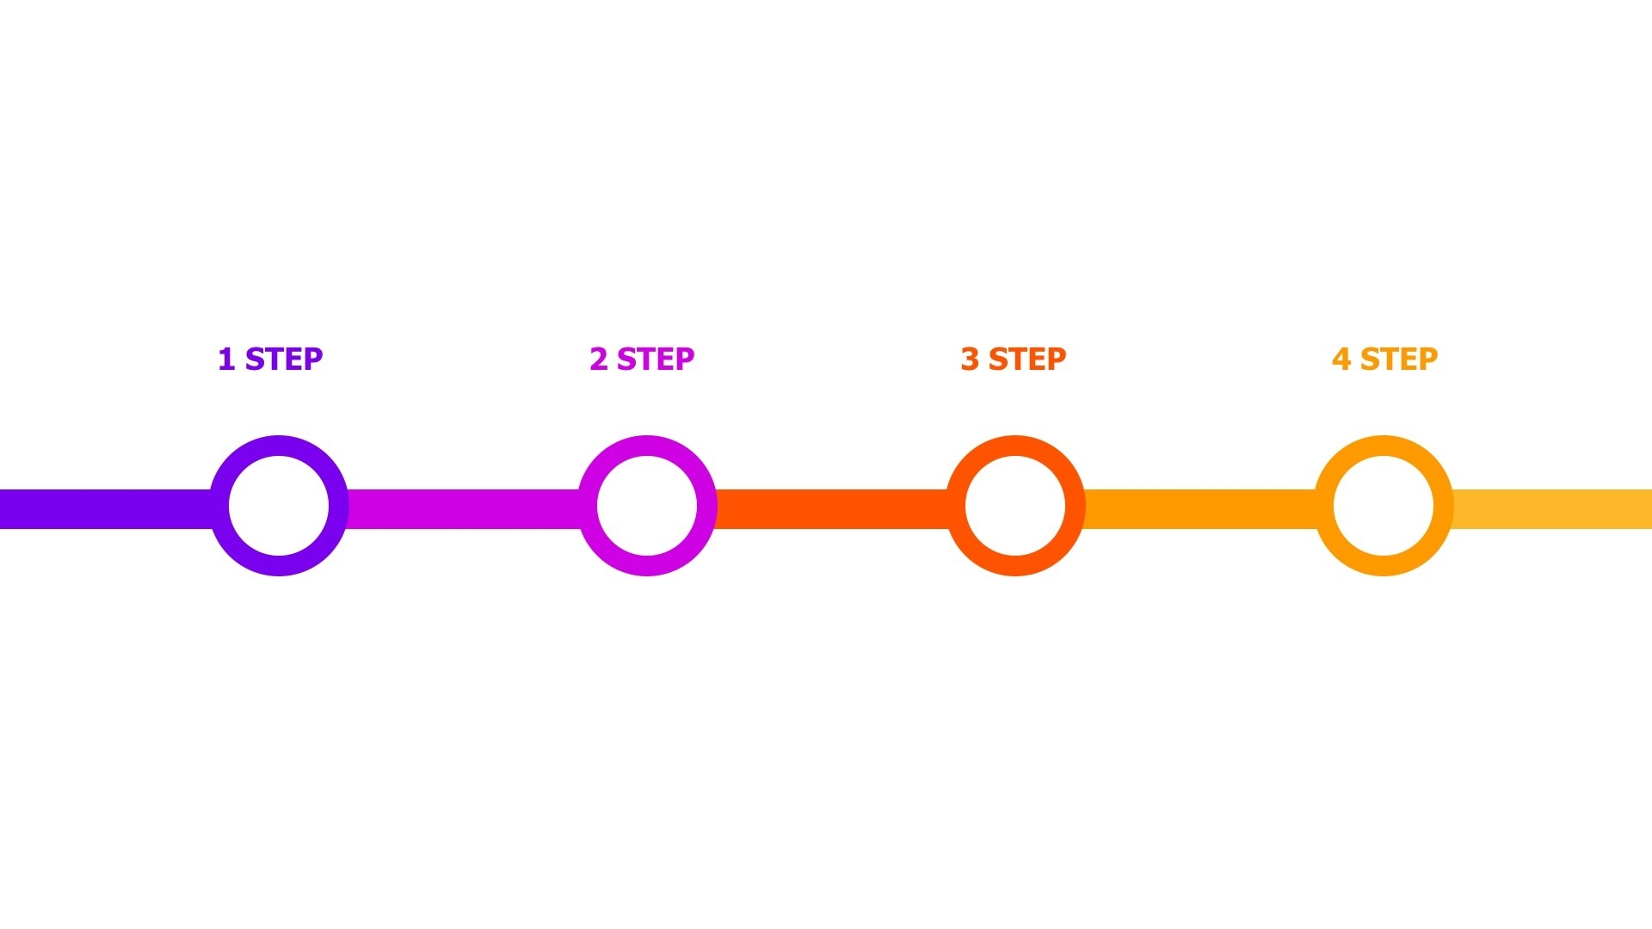
ДОРОЖНАЯ КАРТА
01
Горизонт планирования
Исследование и создание (2 года)
Тестирование и калибровка (1 год)
Коммерциализация (1 год)
02
Выделить основные фазы
Исследование → прототип → тестирование → коммерциализация
2025
2027
2028
2029
03
Основные достигнутые результаты и ключевые задачи в ближайшей перспективе
Достигнуто: состав команды, презентация, концепт, MVP
Запланировано: разработка приложения, инвестирование
Концепт
Исследование и создание
Тестирование и калибровка
Масштабирование
04
Визуализация, варианты:
Таймлайн
10

Slide 11
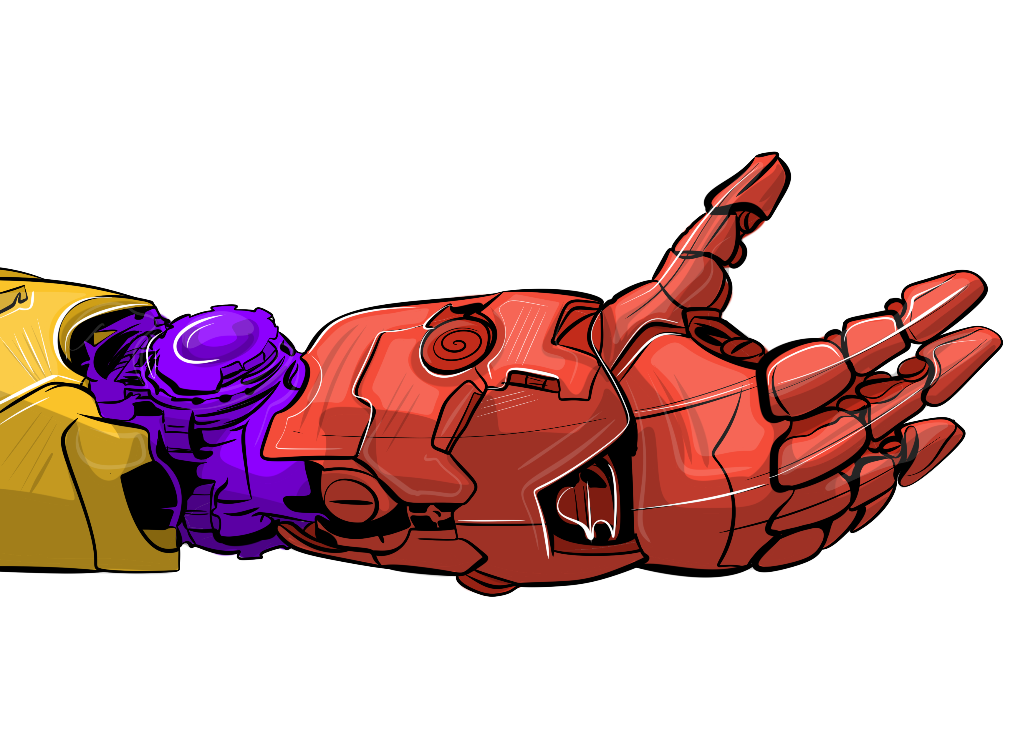
ЗАПРОС НА РЕСУРСЫ
01
Что вы хотите от партнера(ов)?
Имеется: персональные компьютеры для тестирования и разработки продукта.
2 млн рублей (ФОД, Покупка Оборудования и ПО)
экспертиза FinTech, первоначальные вложения цифрового имущества для калибровки приложения.
02
Для чего вам это нужно? Сделка ДО, сделка ПОСЛЕ
Для разработки и продвижения продукта
До: MVP
После: Масштабирование продукта
03
Выгода партнера?
Дивиденды в двойном размере.
(Выплачиваться будет с вычетом всех расходов.)
Репутационные выгоды инвесторам
11

Slide 12

МЫ ВСЕГДА НА СВЯЗИ!
Мессенджер: WhatsApp/Telegram
Телефон:+7(938)913-93-06
Почта: azamatshekezhev@mail.ru

